Slide 1
乐享全球医学文献，ProQuest助力选题
王剑飞
ProQuest培训及咨询顾问
jim.wang@proquest.com

Slide 2
讲座目标
本讲座结束后将会学习到
了解Health & Medical Collection医学期刊数据库的资源及优势
掌握ProQuest数据库平台的检索技术
熟悉ProQuest平台检索结果的利用方法

Slide 3
讲座内容
资源介绍
检索功能
检索结果

Slide 4
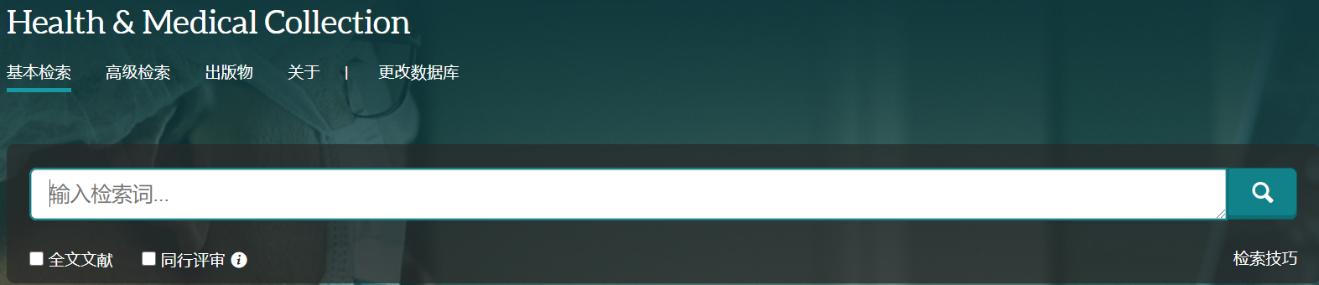
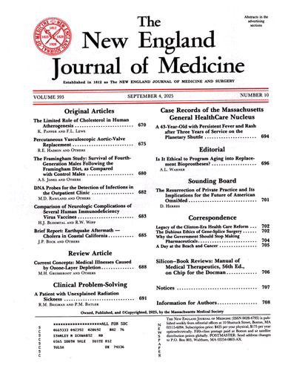
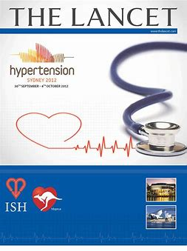
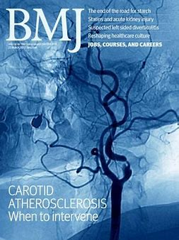


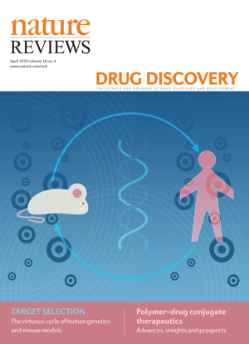
Health & Medical Collection
来自500多个出版机构，提供4,500多种刊物（全文刊3,900多种），及3.1万多篇博硕论文。

Slide 5










期刊来源
500多家出版公司、学协会、机构、大学出版社，例：

Slide 6

PHMC 与 NCBI
3000种全文刊中有1000多种被MEDLINE索引，80%为非公开获取期刊
数据库 | 出版物
Medline | 提供全球5,600种学术期刊中生物医学与生命科学类文章的文摘/索引
PubMed | 包含Medline，另外以下类型文献的文摘/索引：还包含处理中的文章，所收录期刊范围中生物医学与生命科学之外的文章；Medline收录时间范围之外的文章；另外PubMed Central中的生命科学期刊文章或NIH资助研究的作者手稿；NCBI书库中文章
PubMed Central | 提供1,900多种免费全文期刊，其中1,400多种期刊可全部获取

Slide 7
在ProQuest如何查询医学学术期刊

Slide 8
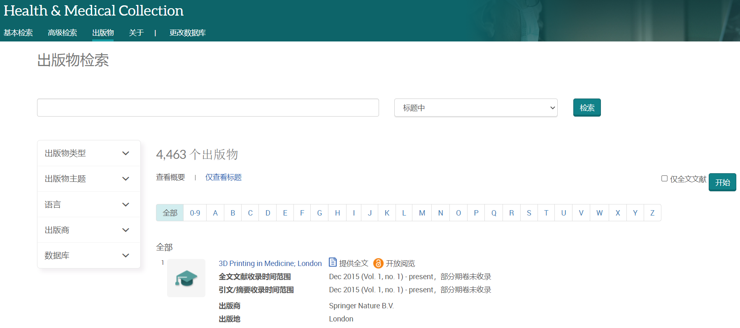
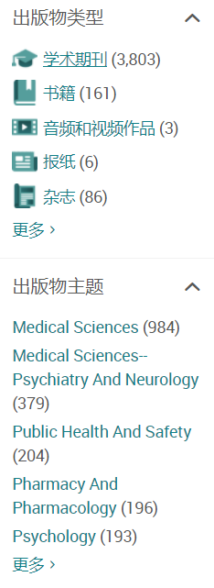
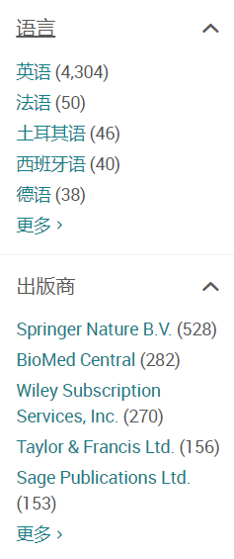
在线查询出版物

Slide 9
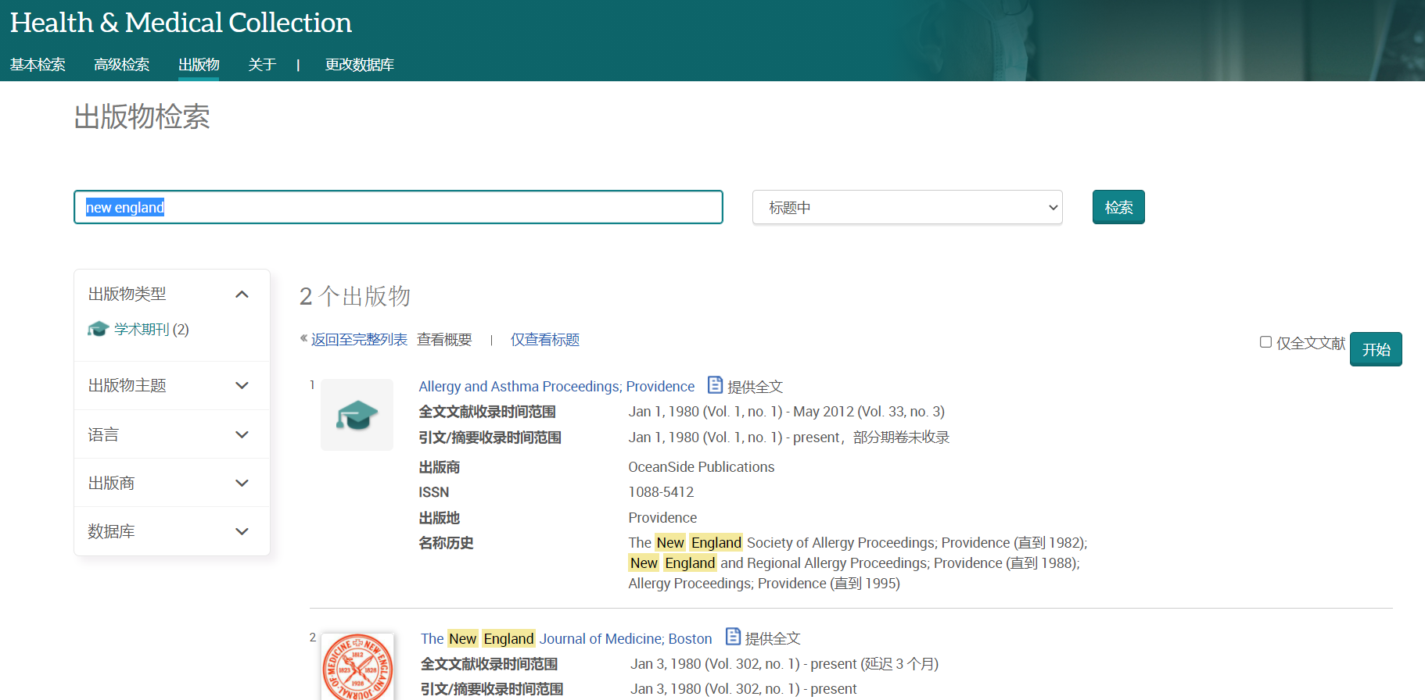
在线查询出版物

Slide 10
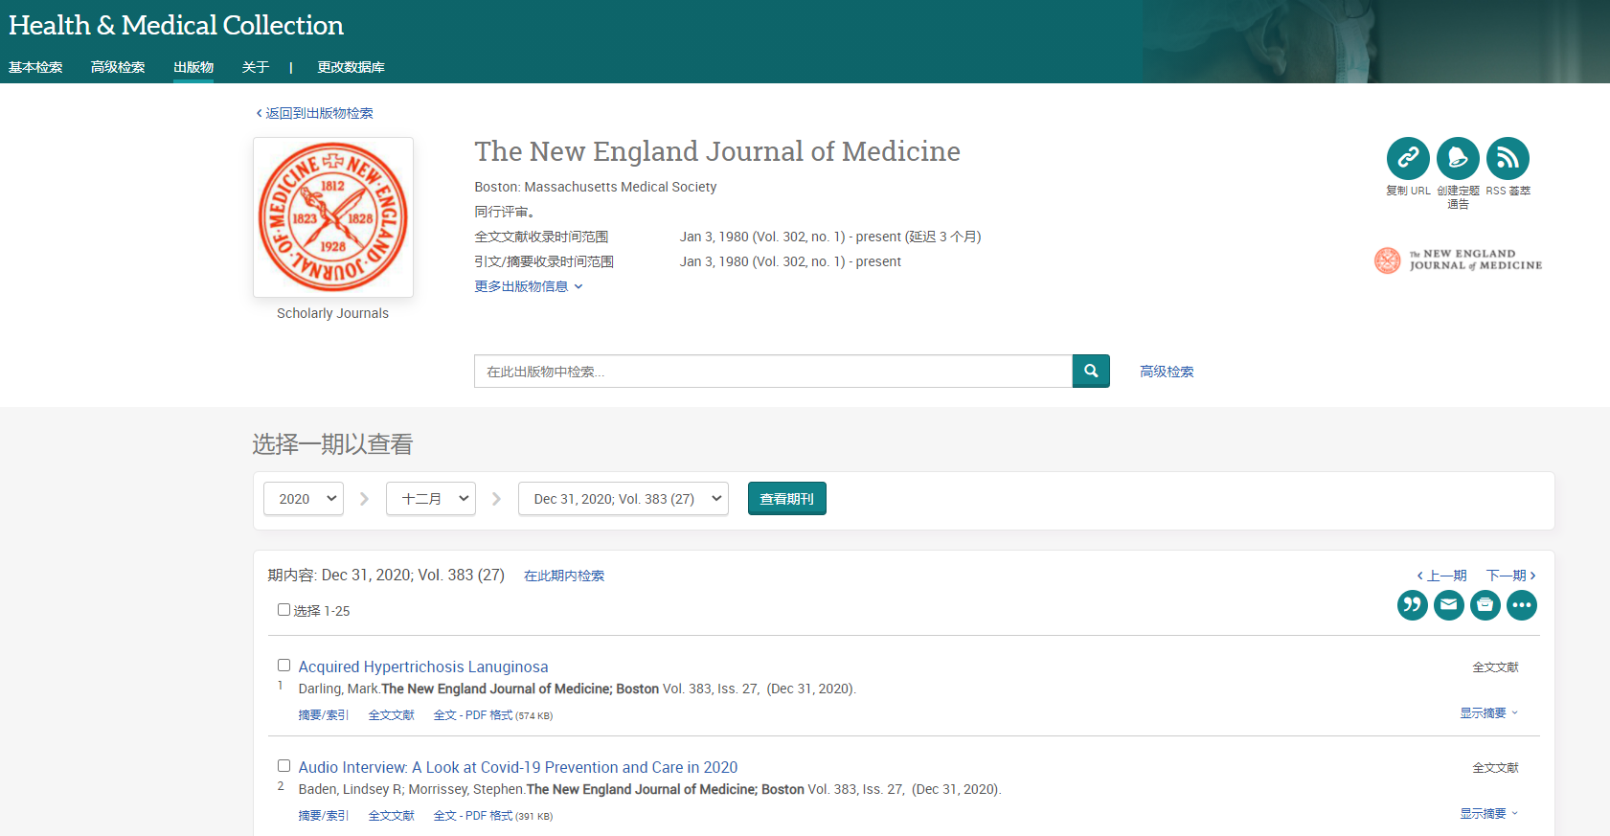
具体刊物

Slide 11
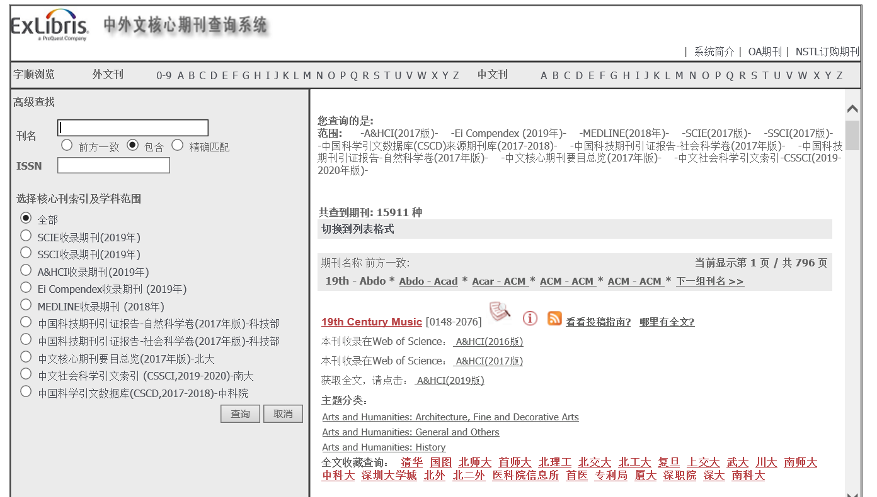
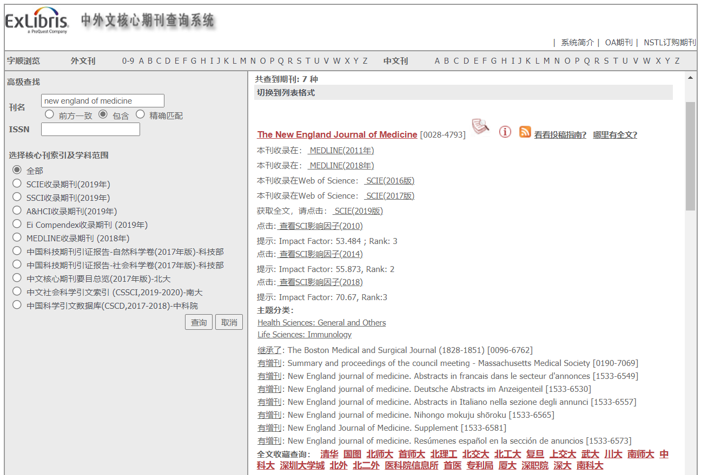
刊物学术标识 http://sfx-86ali.hosted.exlibrisgroup.com/index.html

Slide 12


为什么要用数据库
获取权威的文献
开展文献的调研
获得新研究灵感
了解的行文结构
开展对比和分析
可作为研究工具
……

Slide 13
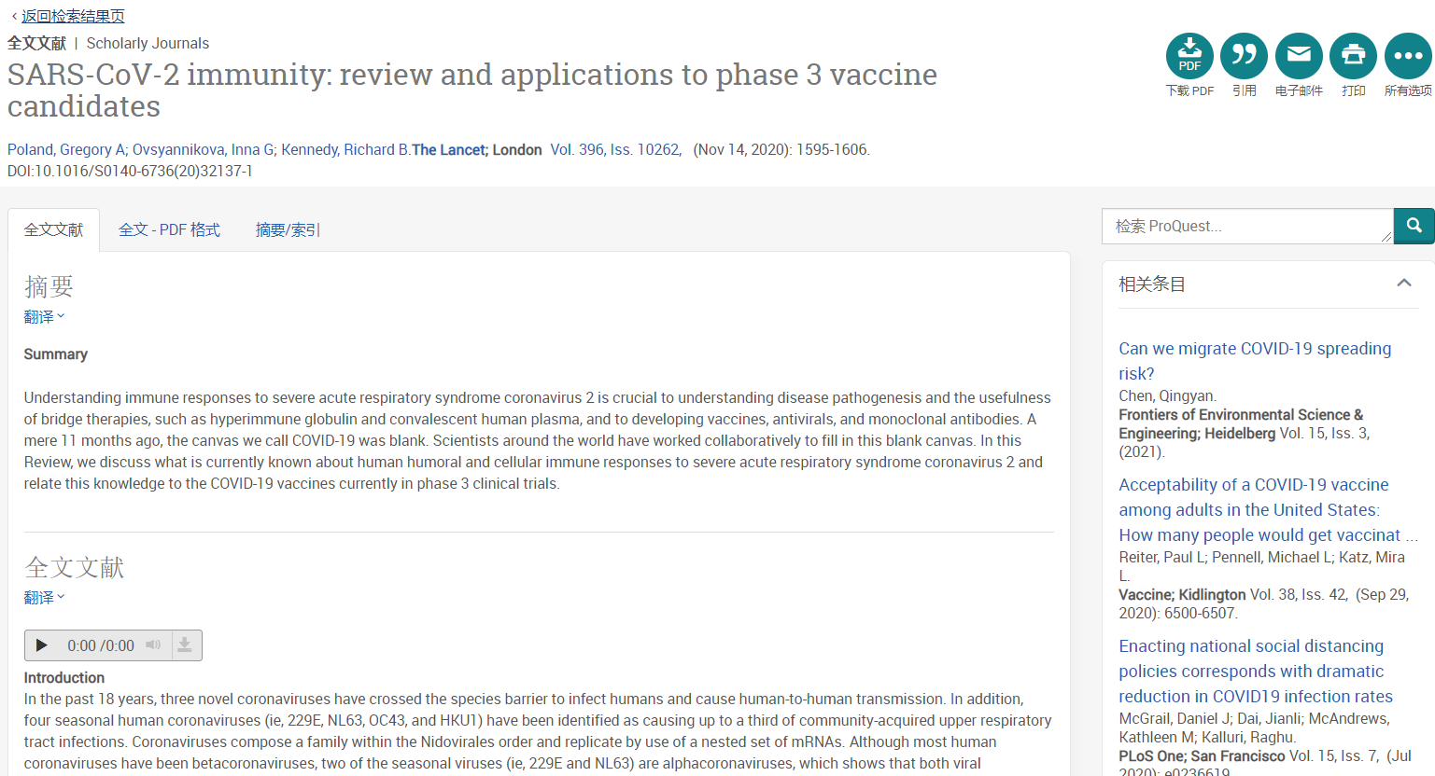
获取权威文献

Slide 14
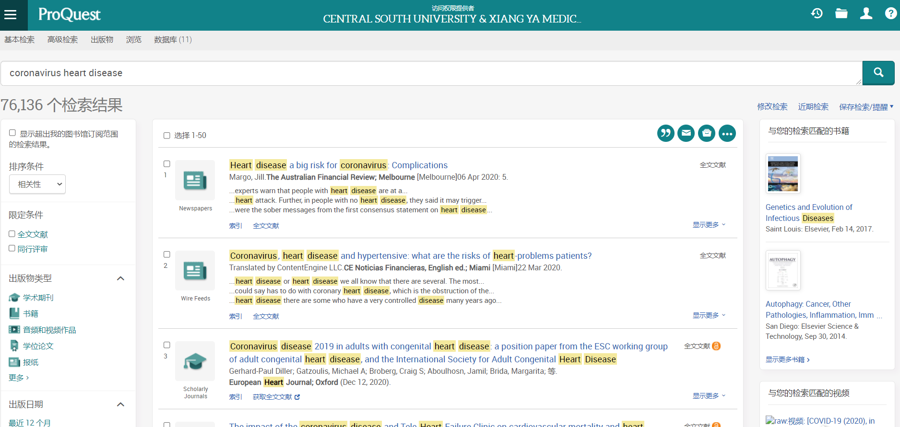
举例：开展文献的调研

Slide 15
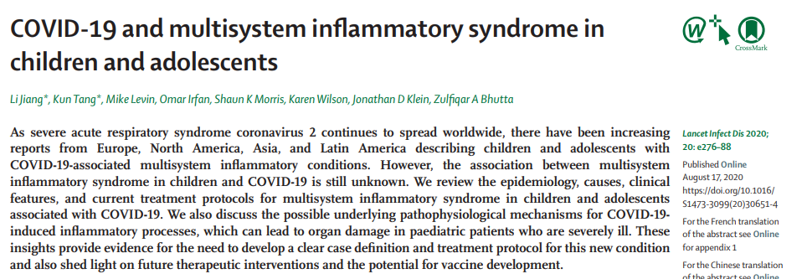
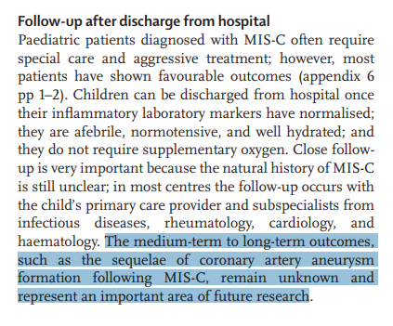
举例：获得新研究灵感
https://search.proquest.com/docview/2452930743

Slide 16
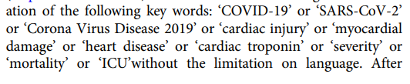
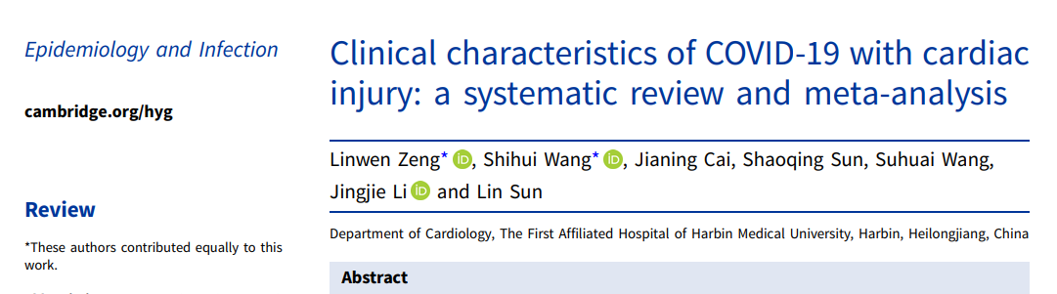
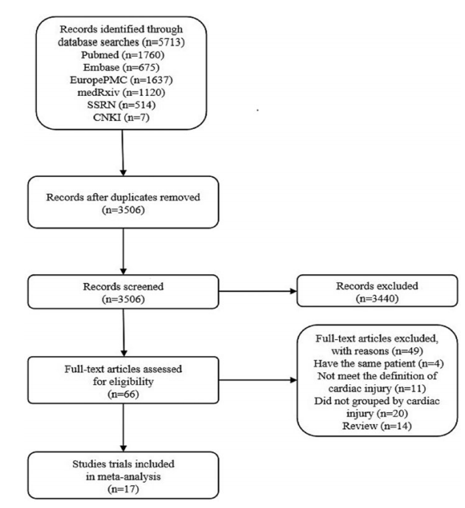
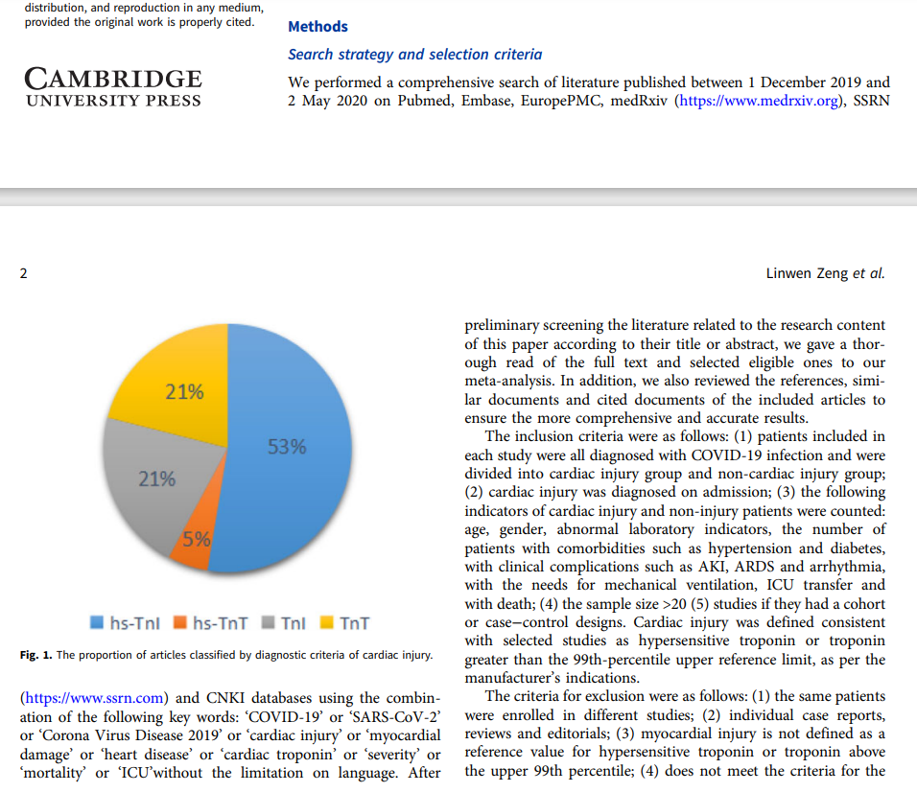
举例：作为研究工具
https://search.proquest.com/docview/2458489939

Slide 17
讲座内容
资源介绍
检索功能
检索结果

Slide 18
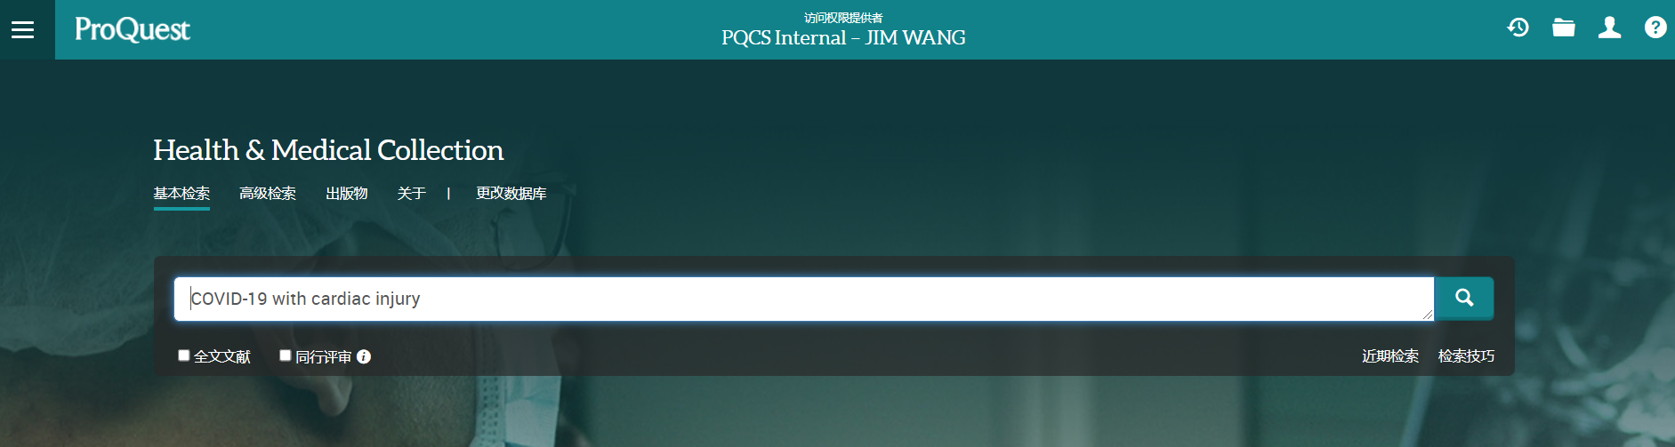
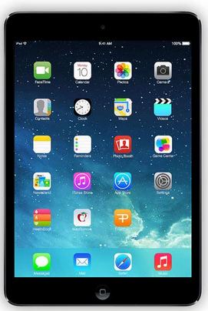
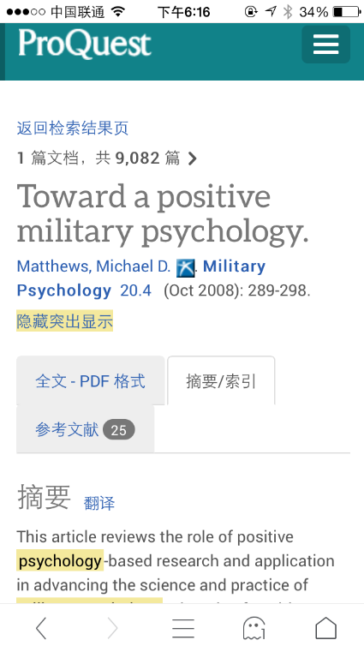
ProQuest 平台-检索数据库
https://www.proquest.com/ 支持计算机和移动设备访问，无需安装APP；访问采用IP控制，远程访问支持VPN、 Shibboleth等
多库平台，可单独或同时检索ProQuest医学数据库

Slide 19
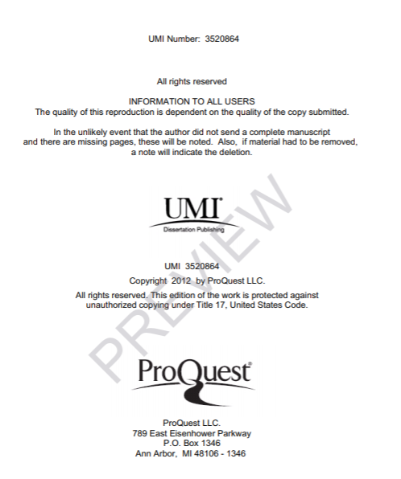
从学位论文认识检索
封面
申明
摘要
关键词
致谢
目录
前置结构
引言：我要做什么（空白）、为什么做（空白很重要）、做了什么（填补空白）
引言
综述
正文
参考
附录
综述：别人做了什么：经典+前沿（观点和理论）
主体结构
正文：你具体做了些什么-研究材料、方法、结果、探讨、结论、建议（发展方向）等

Slide 20
检索案例

Slide 21
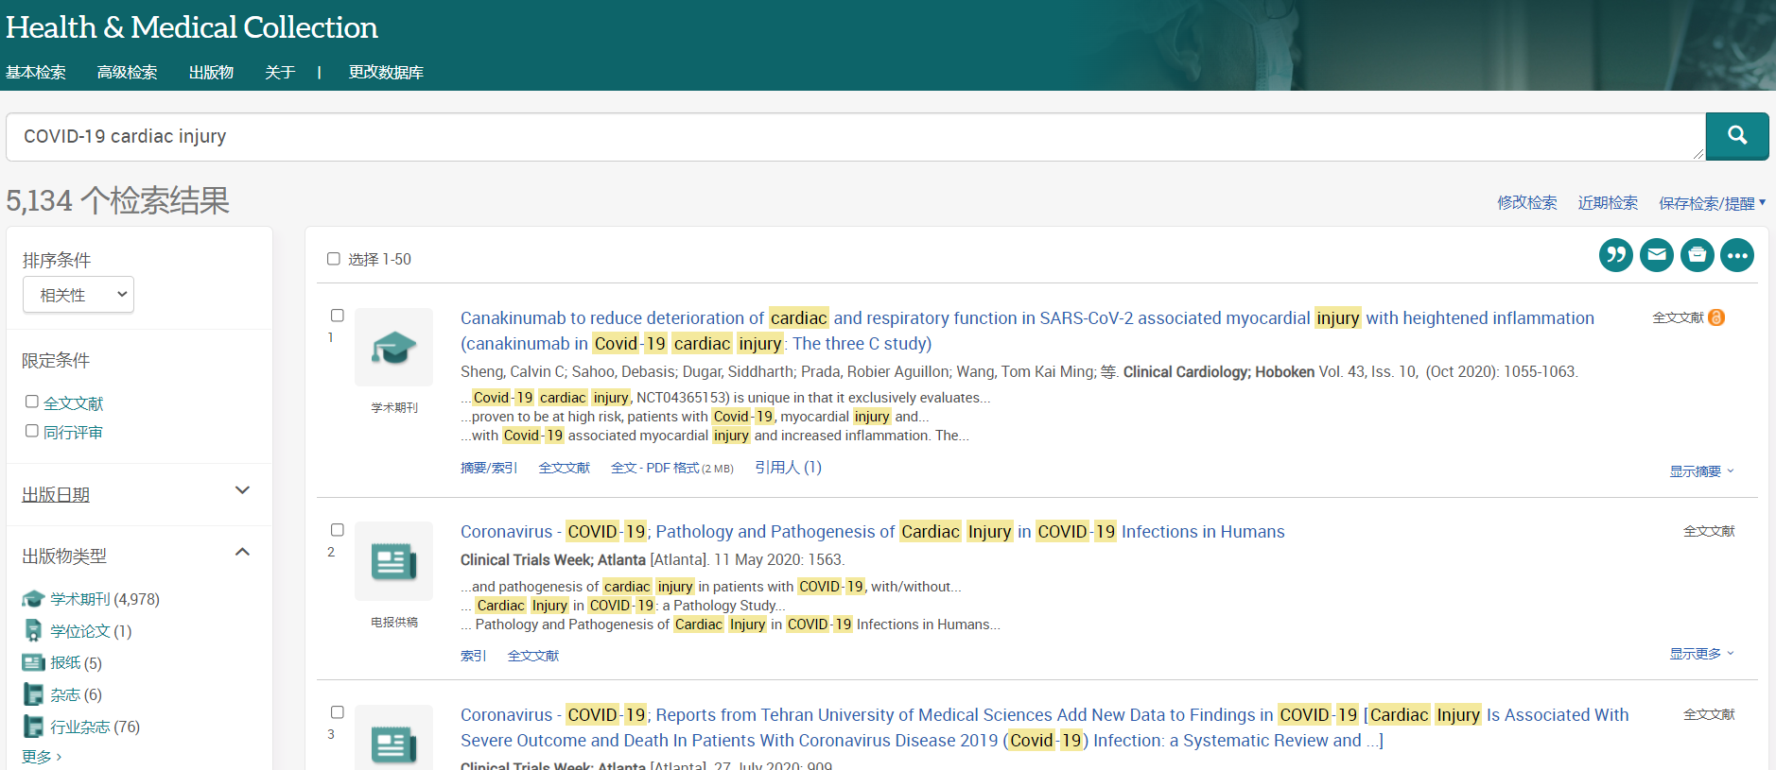
基本检索
ProQuest平台
基于检索的相关性和全面性
检索算符运用举例：提取核心概念
案例： Clinical characteristics of COVID-19 with cardiac injury: a systematic review and meta-analysis
（In this study, we carried out a systematic analysis of clinical characteristics in COVID-19 patients to determine potential risk factors for cardiac injury complicated COVID-19 virus infection.）
更多帮助点击：检索技巧
检索COVID-19 cardiac injury默认为词间逻辑关系为与,检索结果多，但准确性会欠缺

Slide 22
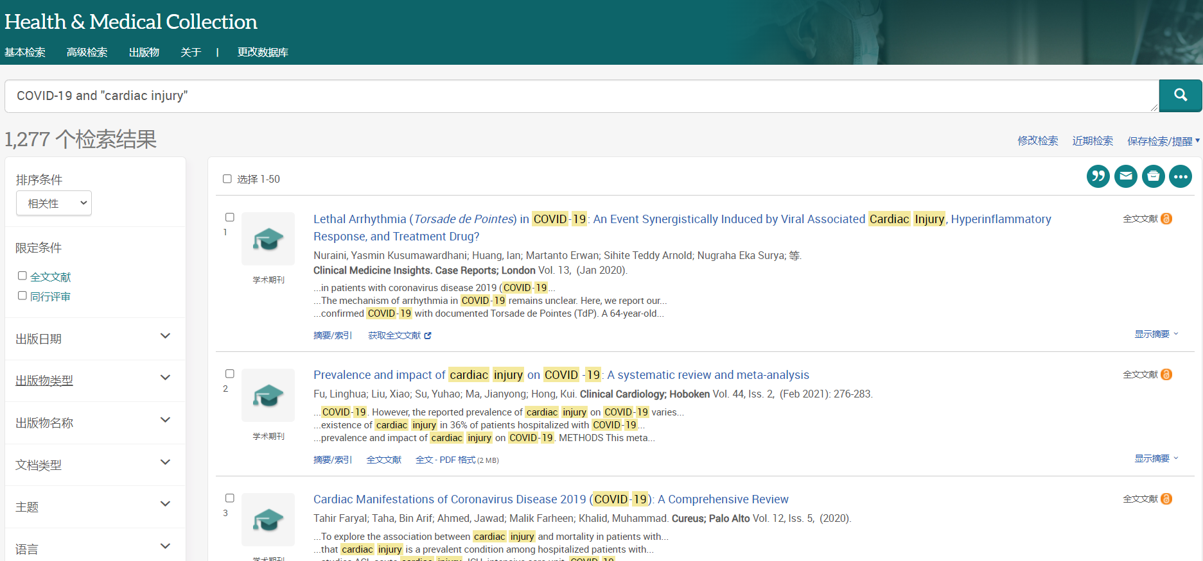
基本检索
ProQuest平台
基于检索的相关性和全面性
检索算符运用举例：提取核心概念
案例： Clinical characteristics of COVID-19 with cardiac injury: a systematic review and meta-analysis
（In this study, we carried out a systematic analysis of clinical characteristics in COVID-19 patients to determine potential risk factors for cardiac injury complicated COVID-19 virus infection.）
更多帮助点击：检索技巧
检索COVID-19 and“cardiac injury”加””表示词组准确检索，可以提升准确性，但同时会排除部分相关结果

Slide 23
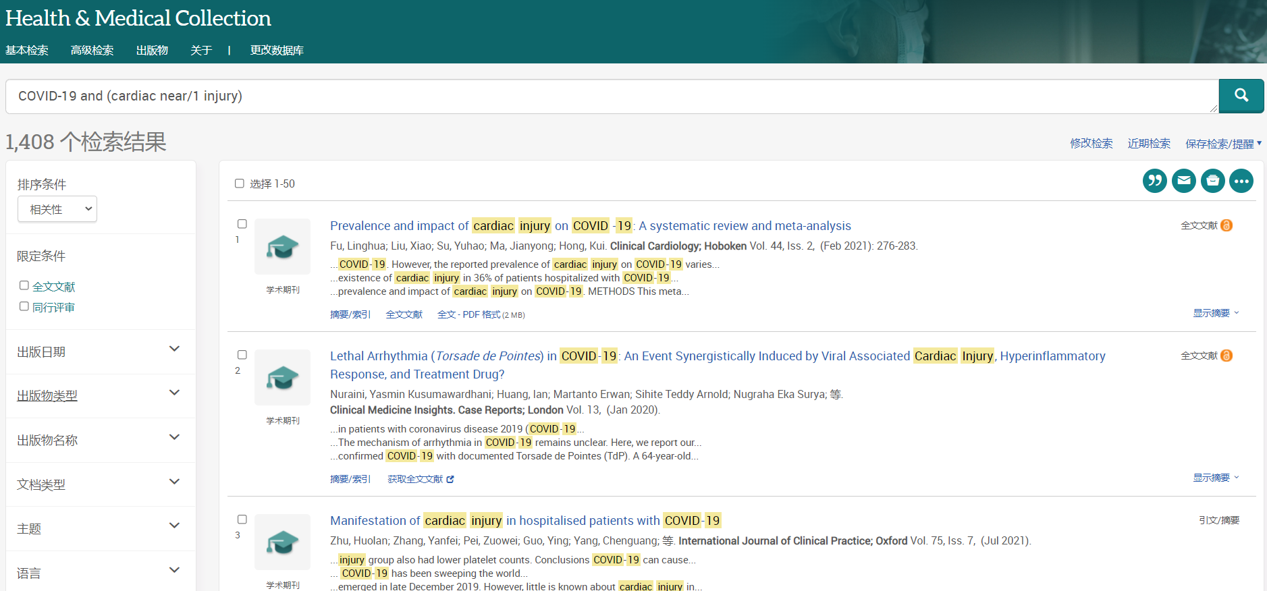
基本检索
ProQuest平台
基于检索的相关性和全面性
检索算符运用举例：提取核心概念
案例： Clinical characteristics of COVID-19 with cardiac injury: a systematic review and meta-analysis
（In this study, we carried out a systematic analysis of clinical characteristics in COVID-19 patients to determine potential risk factors for cardiac injury complicated COVID-19 virus infection.）
更多帮助点击：检索技巧
检索COVID-19 and (cardiac near/1 injury) 加位置算符，可提升相关性，near/1，表示允许两个词之间最大词间距为1个单词，可命中Cardiac myocardial injury 等

Slide 24
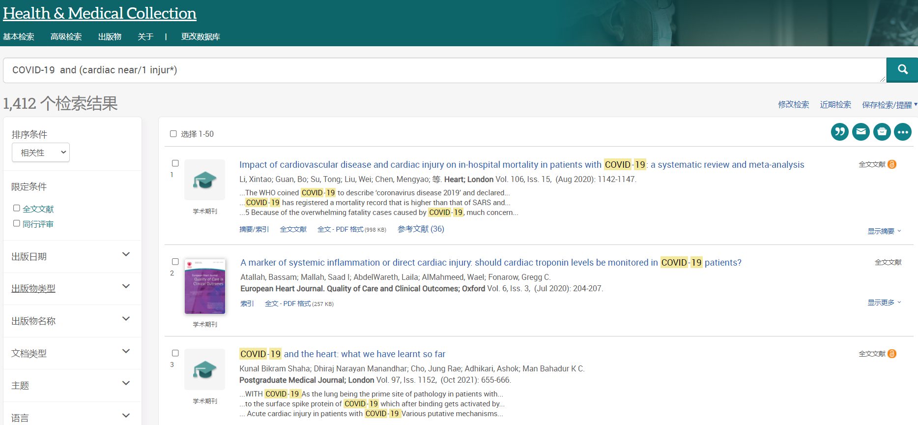
基本检索
ProQuest平台
基于检索的相关性和全面性
检索算符运用举例：提取核心概念
案例： Clinical characteristics of COVID-19 with cardiac injury: a systematic review and meta-analysis
（In this study, we carried out a systematic analysis of clinical characteristics in COVID-19 patients to determine potential risk factors for cardiac injury complicated COVID-19 virus infection.）
更多帮助点击：检索技巧
检索COVID-19 and (cardiac near/1 injur*) 加*表示词根相同词尾不同词的通配， injur* 可以检索到更多相关结果，可同时命中 injured 、 injuring等

Slide 25
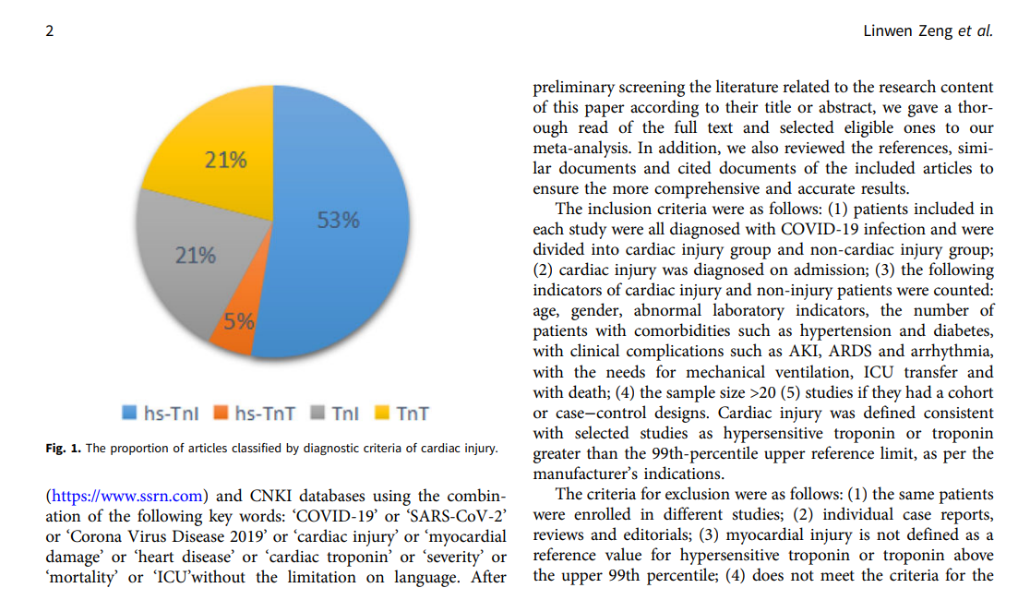
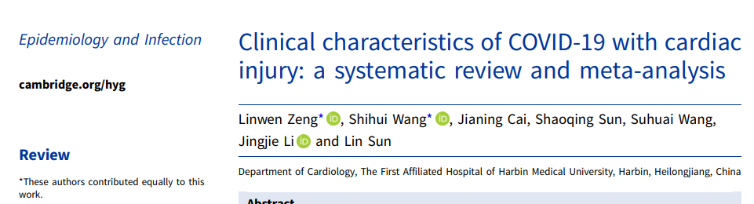
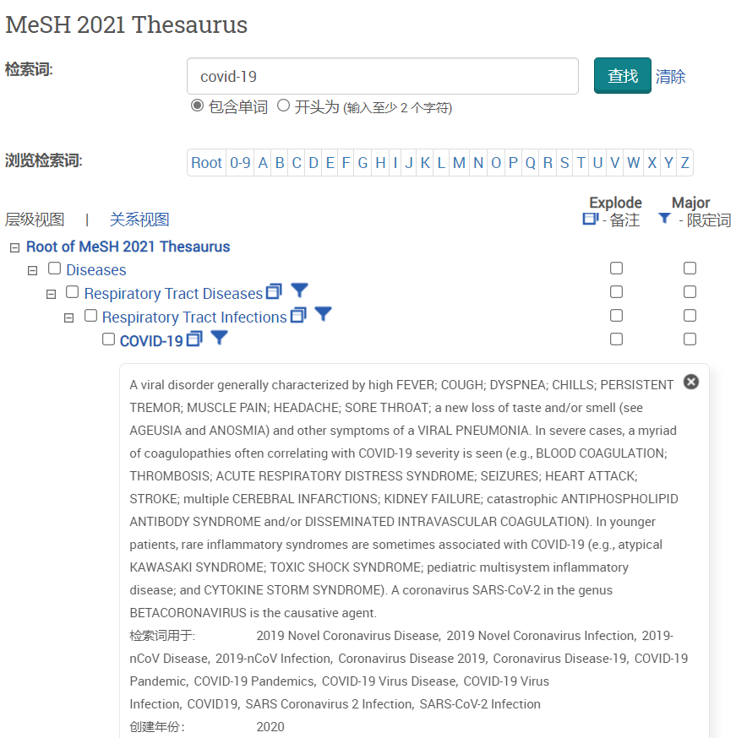
概念解析综述文献可用于概念解析
https://www.proquest.com/healthcomplete/docview/2458489939
(COVID-19 or SARS-CoV-2 or “Corona Virus Disease 2019”) AND (“cardiac injury” OR “myocardial damage” OR “heart disease” OR “cardiac troponin” OR severity or mortality or ICU)
完善概念解析
(COVID-19 or covid19 or Sars-Cov-2 or “SARS Coronavirus 2” or ((coronavirus or “corona virus”or ncov) near/1 2019)) and (((cardiac or myocardial or heart) near/1 (disease or injury or failure or damage or troponin)) or cardiology or myocarditis)

Slide 26
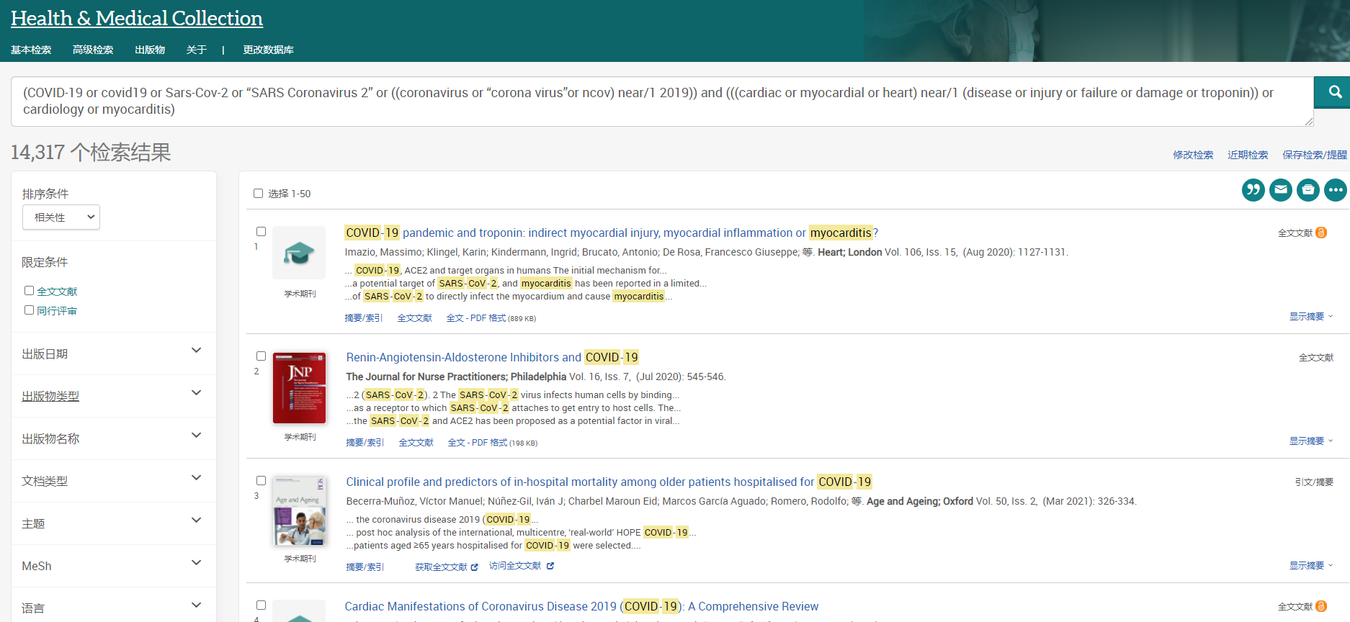
基本检索 – 概念解析后

Slide 27
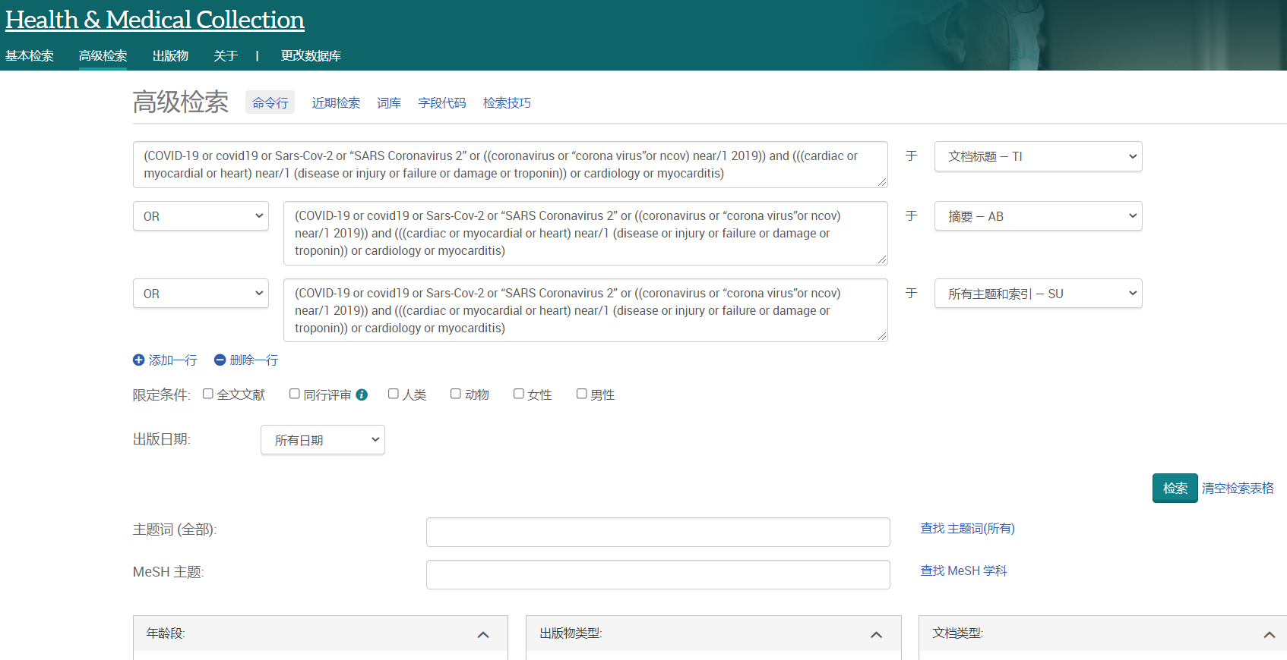
高级检索
主题词字段为控词，使用了MESH、ProQuest Thesaurus主题标引，SU字段包含了主题词，另外还可以检索索引词（比如作者关键词等）

Slide 28
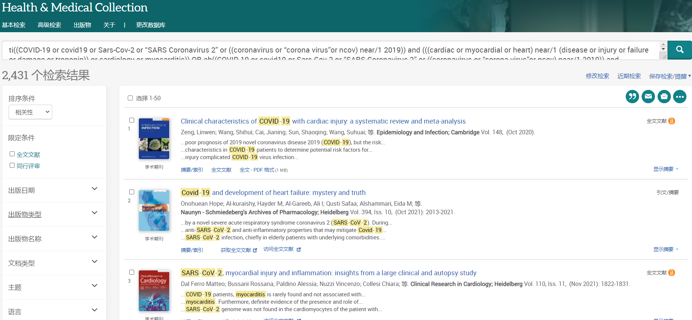
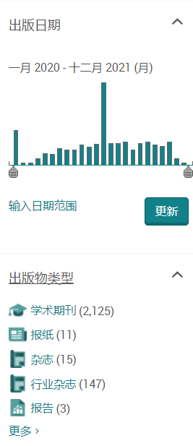
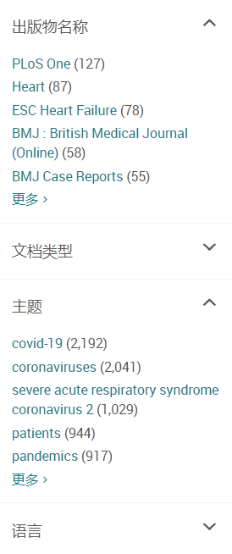
高级检索结果 – 分面在选题中应用

Slide 29
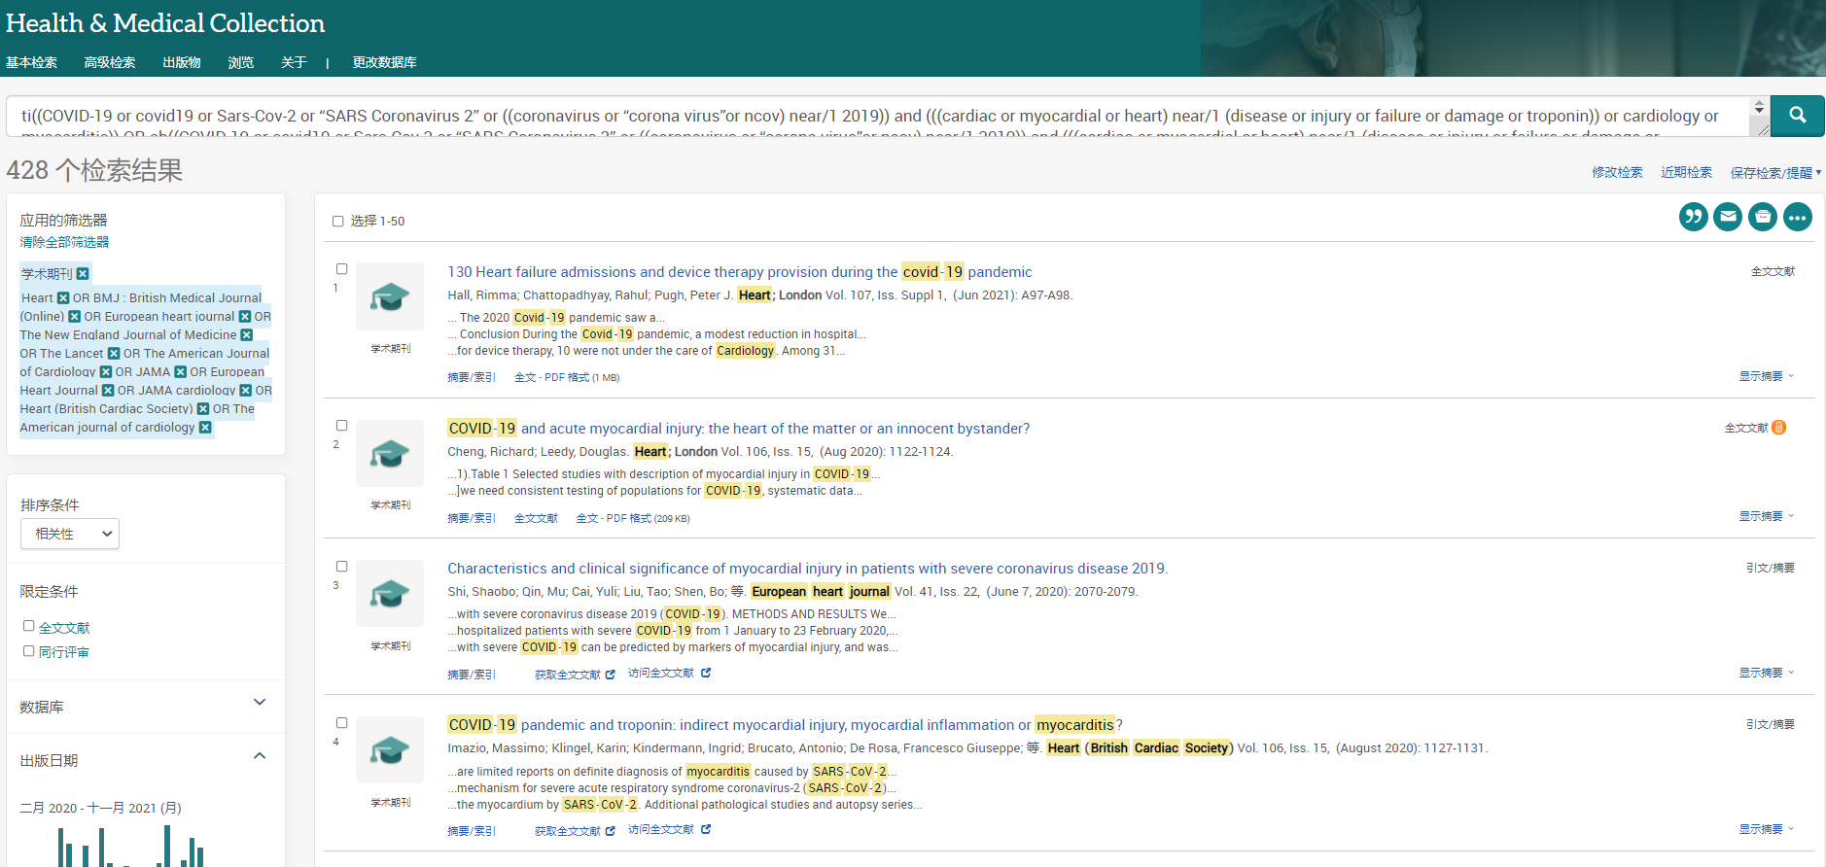
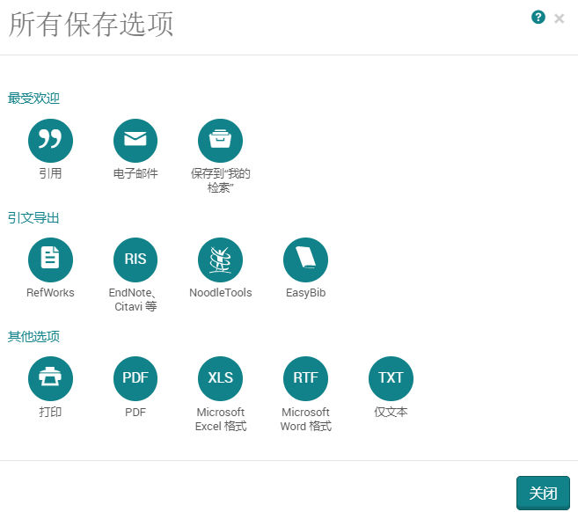
文献筛选
支持批处理，完成课题论文前文献准备工作

Slide 30
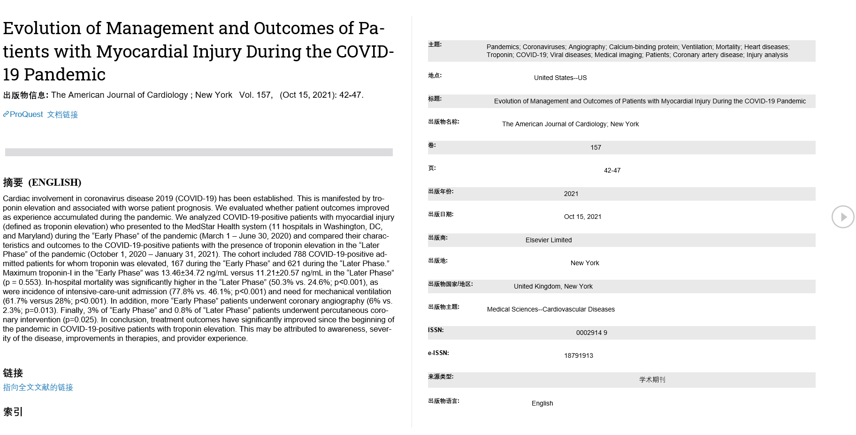
文献筛选报告

Slide 31
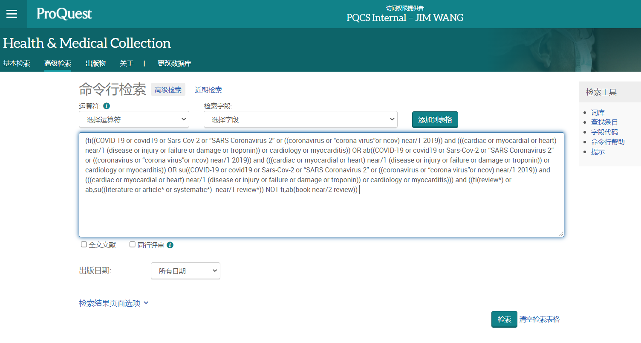
检索举例：检索综述
(ti((COVID-19 or covid19 or Sars-Cov-2 or “SARS Coronavirus 2” or ((coronavirus or “corona virus”or ncov) near/1 2019)) and (((cardiac or myocardial or heart) near/1 (disease or injury or failure or damage or troponin)) or cardiology or myocarditis)) OR ab((COVID-19 or covid19 or Sars-Cov-2 or “SARS Coronavirus 2” or ((coronavirus or “corona virus”or ncov) near/1 2019)) and (((cardiac or myocardial or heart) near/1 (disease or injury or failure or damage or troponin)) or cardiology or myocarditis)) OR su((COVID-19 or covid19 or Sars-Cov-2 or “SARS Coronavirus 2” or ((coronavirus or “corona virus”or ncov) near/1 2019)) and (((cardiac or myocardial or heart) near/1 (disease or injury or failure or damage or troponin)) or cardiology or myocarditis))) and ((ti(review*) or ab,su((literature or article* or systematic*) near/1 review*)) NOT ti,ab(book near/2 review)) ，该检索策略增加了在标题、文摘和主题中检索综述相关信息，同时排除掉book review这类型文献

Slide 32
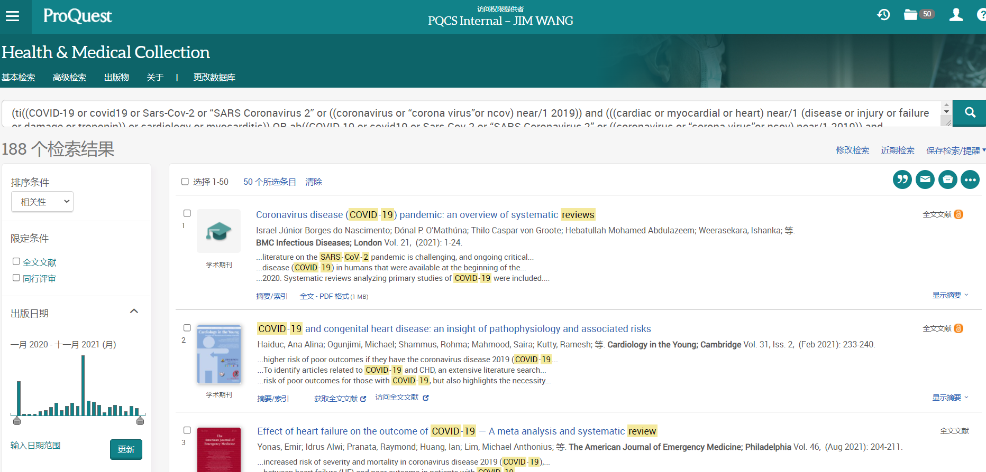
检索综述

Slide 33
命中综述类文献举例
https://search.proquest.com/docview/2458489939

Slide 34
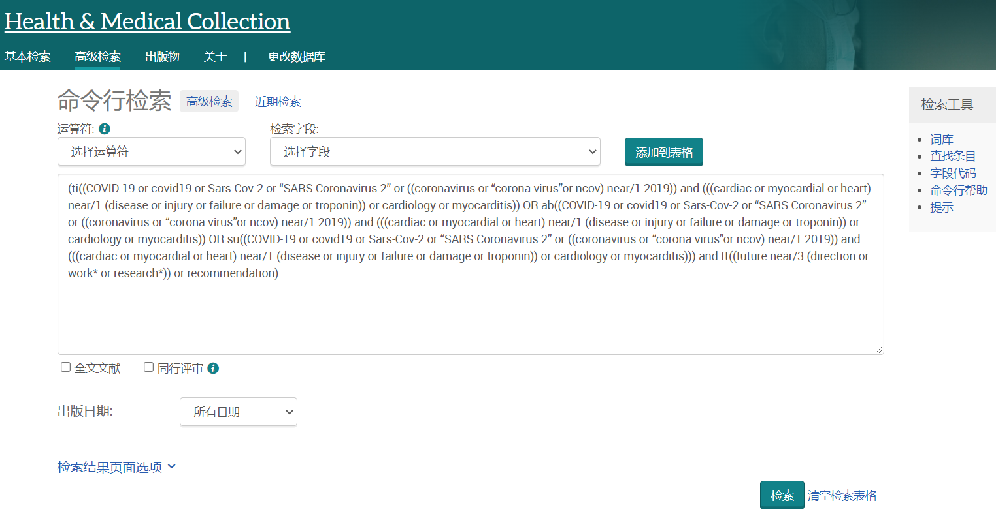
检索举例：检索研究建议
(ti((COVID-19 or covid19 or Sars-Cov-2 or “SARS Coronavirus 2” or ((coronavirus or “corona virus”or ncov) near/1 2019)) and (((cardiac or myocardial or heart) near/1 (disease or injury or failure or damage or troponin)) or cardiology or myocarditis)) OR ab((COVID-19 or covid19 or Sars-Cov-2 or “SARS Coronavirus 2” or ((coronavirus or “corona virus”or ncov) near/1 2019)) and (((cardiac or myocardial or heart) near/1 (disease or injury or failure or damage or troponin)) or cardiology or myocarditis)) OR su((COVID-19 or covid19 or Sars-Cov-2 or “SARS Coronavirus 2” or ((coronavirus or “corona virus”or ncov) near/1 2019)) and (((cardiac or myocardial or heart) near/1 (disease or injury or failure or damage or troponin)) or cardiology or myocarditis))) and ft((future near/3 (direction or work* or research*)) or recommendation)，该检索策略增加了在全文中检索研究建议

Slide 35
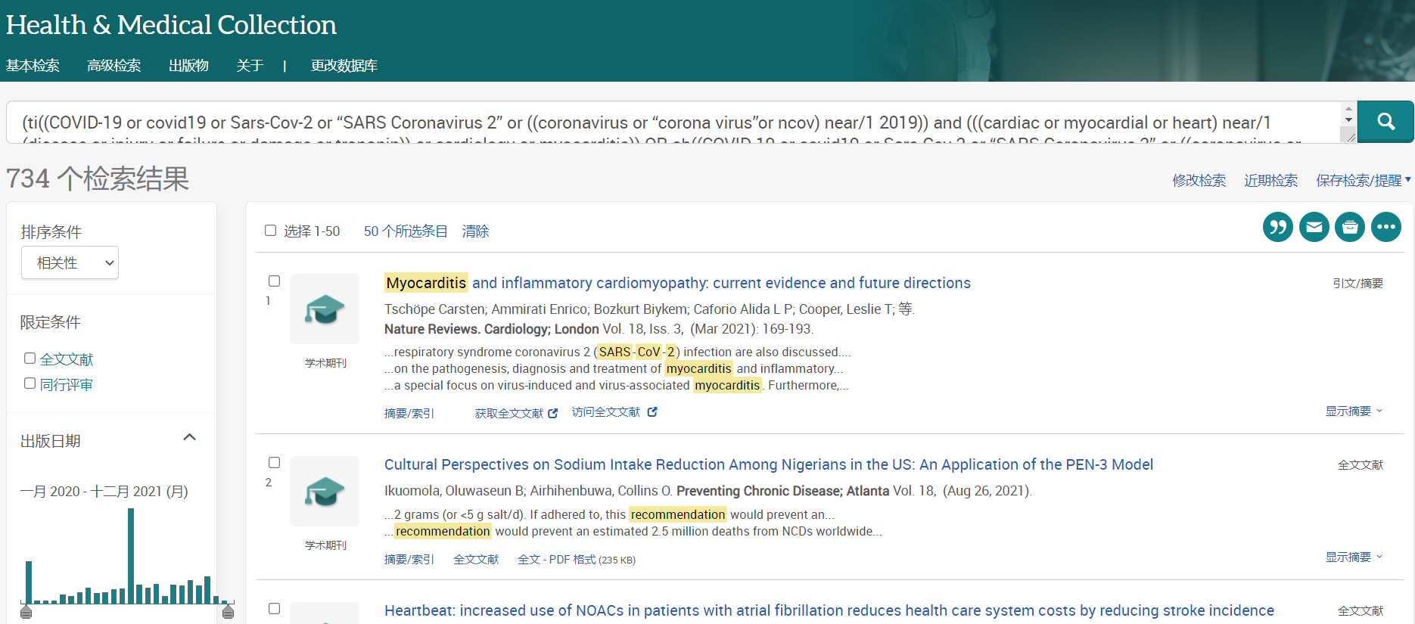
文中研究建议

Slide 36

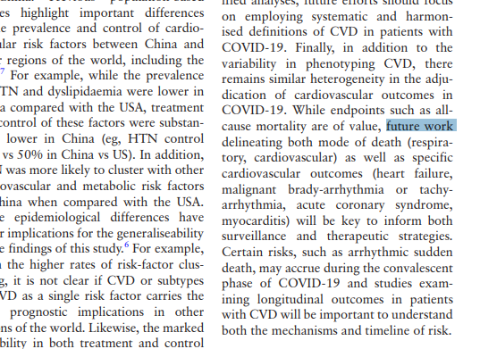
文中研究建议
https://search.proquest.com/docview/2430974937

Slide 37
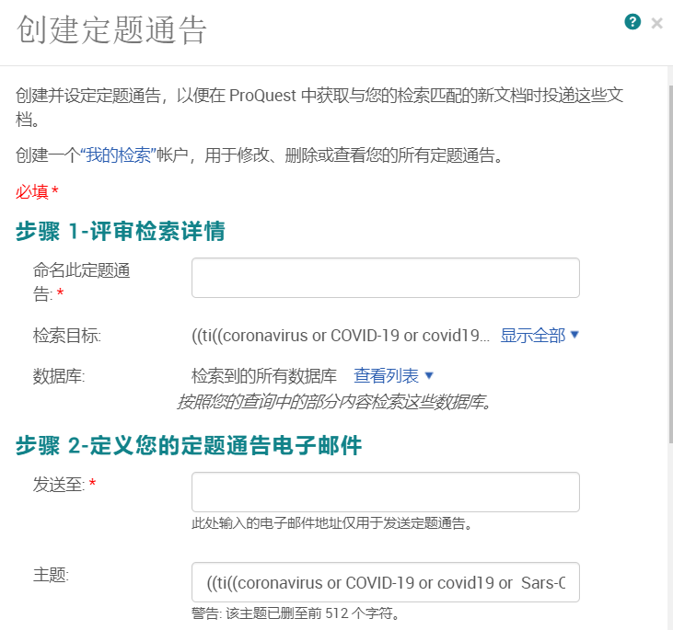
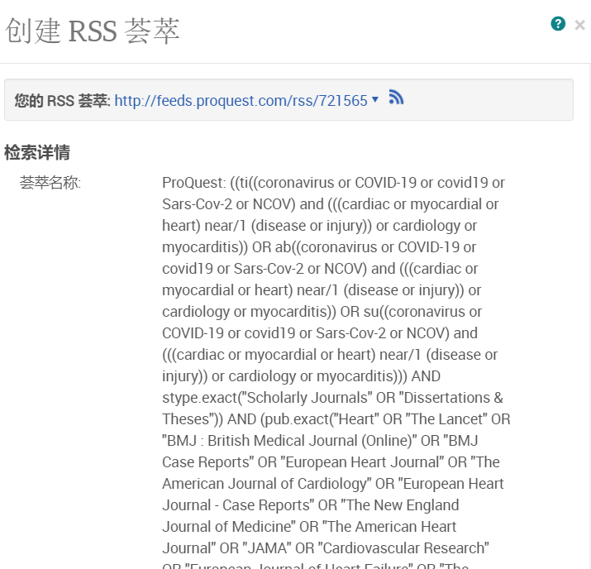
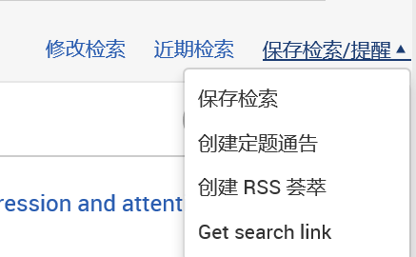
定题/RSS - 自动获取新增匹配记录

Slide 38
讲座内容
资源介绍
检索功能
检索结果

Slide 39
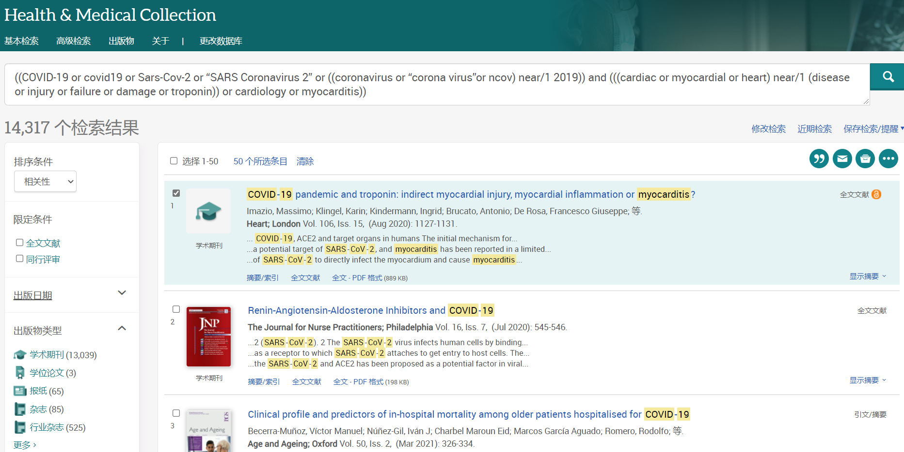
检索结果页 – 多种类型学术资源
注： 全文期刊数据库，但部分文献仅收录了文摘/索引。记录显示内容包括文摘/索引，全文文献（HTML), PDF全文，引用人，参考文献。注：各记录显示的内容会有差异。

Slide 40
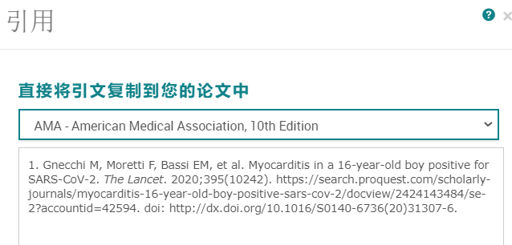
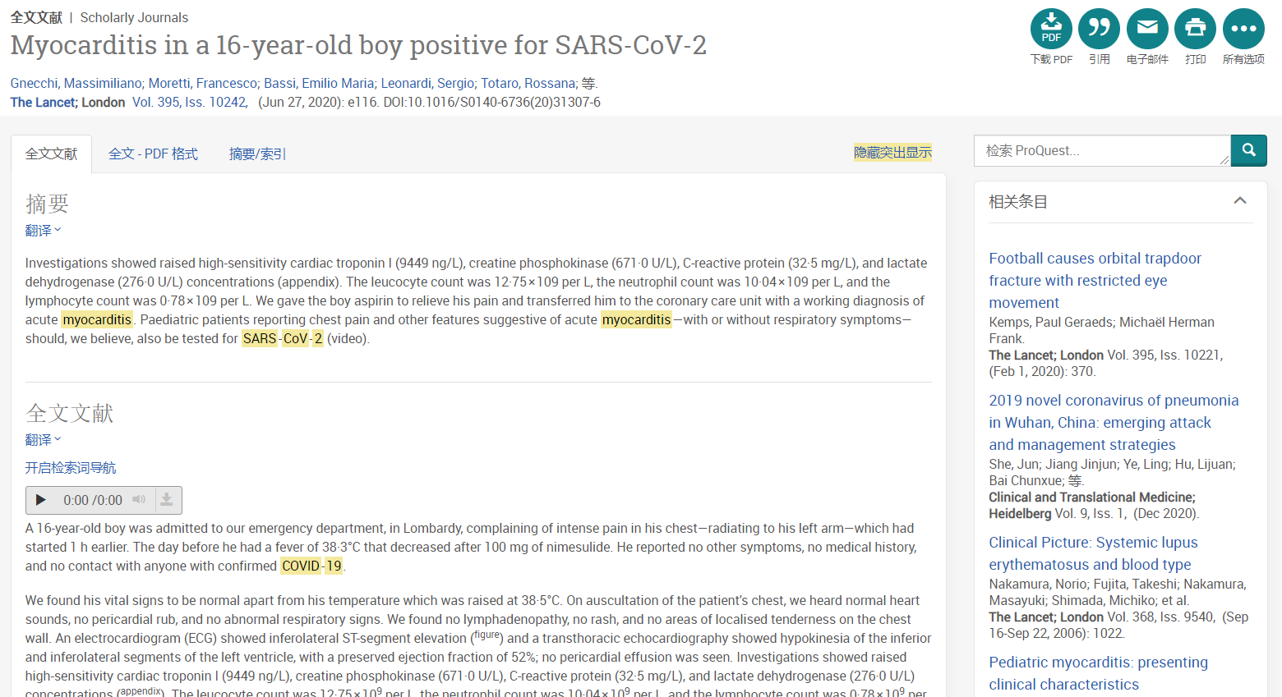
检索结果 – 记录详情
平台大多文献html格式文摘/全文提供了翻译功能，Full Text格式全文提供在线聆听和下载mp3文件；提供了参考文献、引用人、共享参考文献、相关条目，便于获得相关研究资料；提供了单篇文献的信息处理：引用、电邮、打印、保存

Slide 41



检索结果 – 摘要/索引

Slide 42





检索结果
– 工具栏
查看记录页
检索结果页
注：支持批量处理检索结果

Slide 43
讲座小结
通过本讲座可学习到
了解Health & Medical Collection医学期刊数据库的资源及优势
掌握ProQuest数据库平台的检索技术
熟悉ProQuest平台检索结果的利用方法

Slide 44
支持和服务

Slide 45


检索帮助
检索技巧：获取检索说明信息，包括算符等使用说明
https://search.proquest.com/help/academic.zh-CN/webframe.html?Search_Tips.html
字段代码：获取可检字段信息及使用说明
https://search.proquest.com/help/academic/webframe.html?View_Field_Codes.html#View_Field_Codes.html
词库：提供在线主题词查询

Slide 46
获取帮助
Libguide http://www.proquest.libguides.com/
Training webinars available regularly
http://www.proquest.com/go/webinars
Support Center: http://support.proquest.com
Email support: tsupport@proquest.com
46

Slide 47



获取ProQuest更多资讯
ProQuest QQ群
230312268
Bilibili视频
ProQuest_China
ProQuest 官方微信
ProQuest
数据库使用英文指南LibGuide: https://proquest.libguides.com/

Slide 48
王剑飞
ProQuest培训及咨询顾问
jim.wang@proquest.com

